Slide 1
操作ガイド ユーザー情報 パスワードを変更

Slide 2
前提条件
管理者アカウントがあること
登録済みユーザーがいること
所要時間：10分

Slide 3
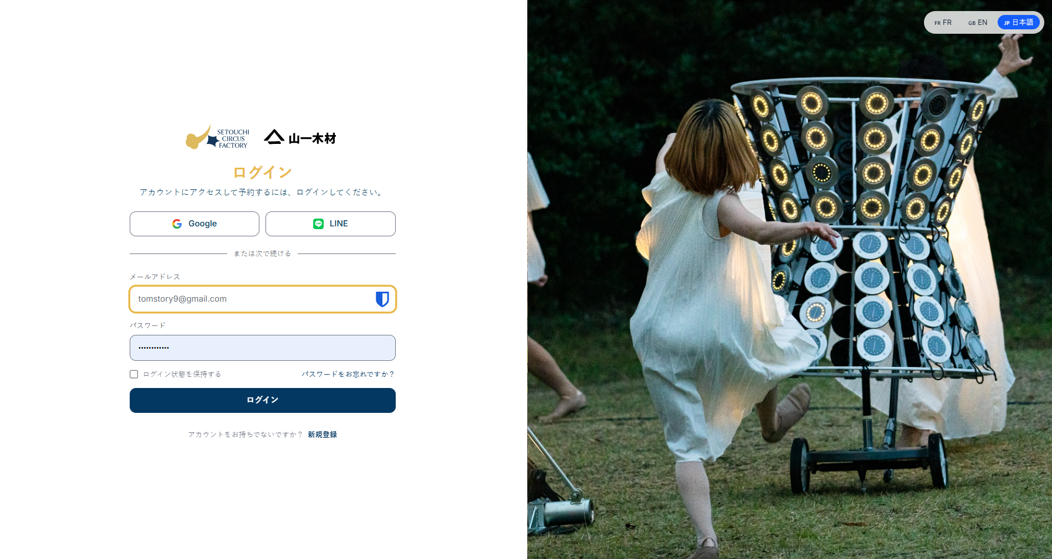
ログイン情報を入力し、「ログイン」をクリックします

Slide 4
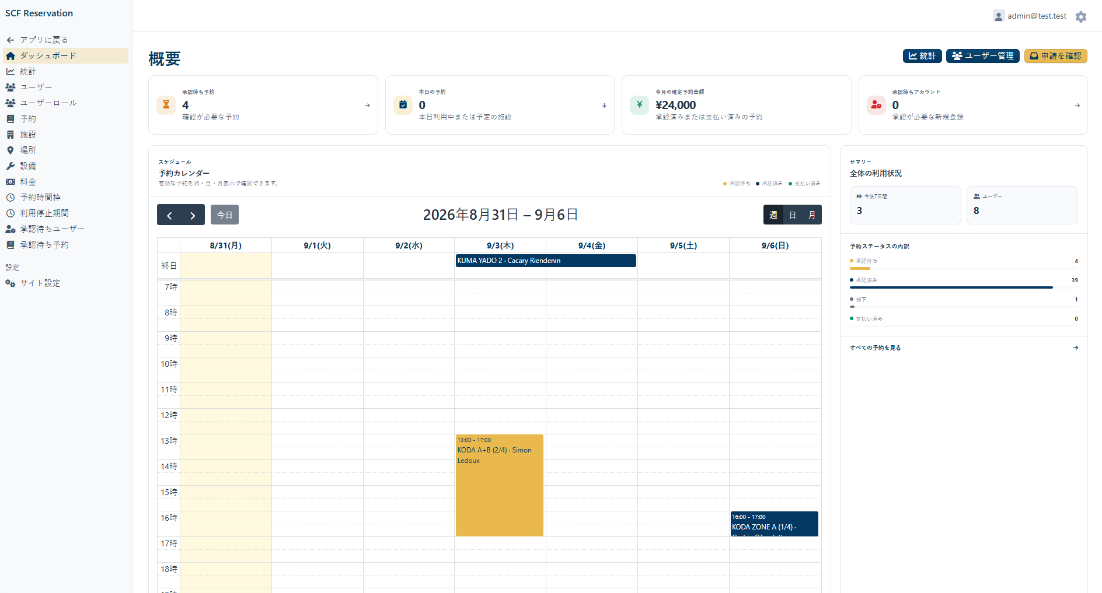
1. 「ユーザー」ページを開きます

Slide 5
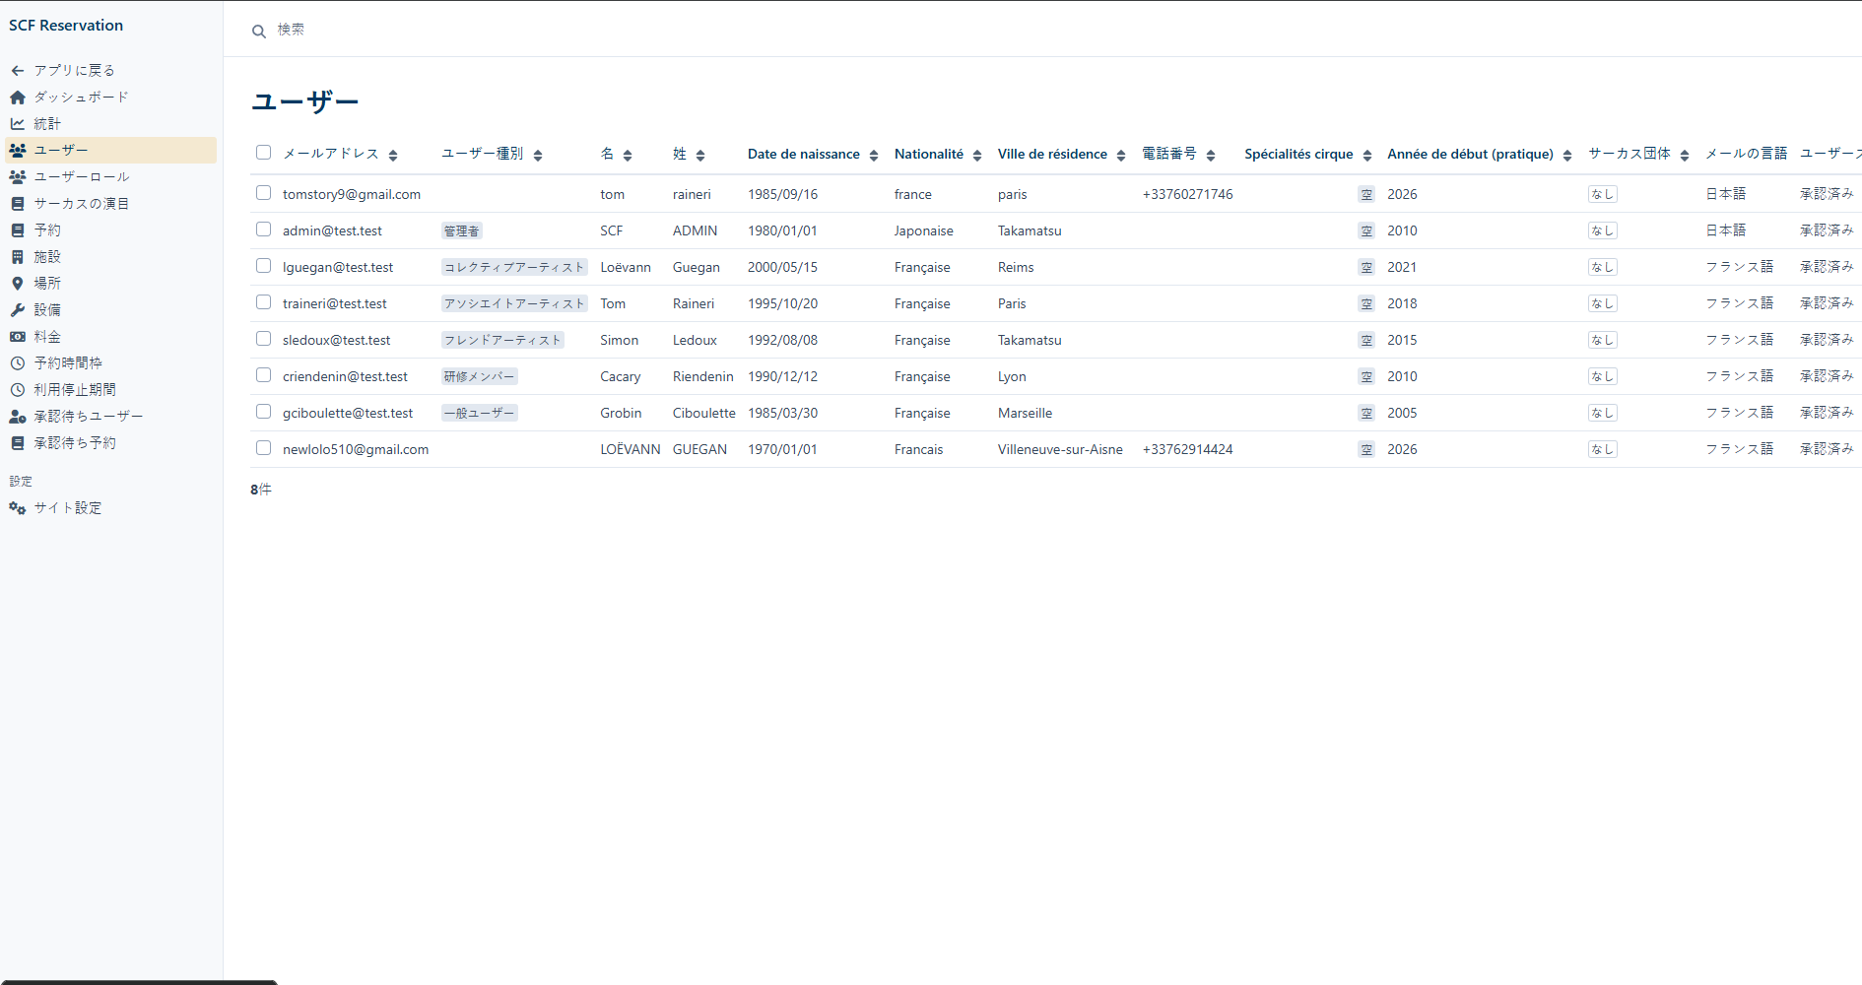
2. 検索バーにユーザー名を入力します

Slide 6
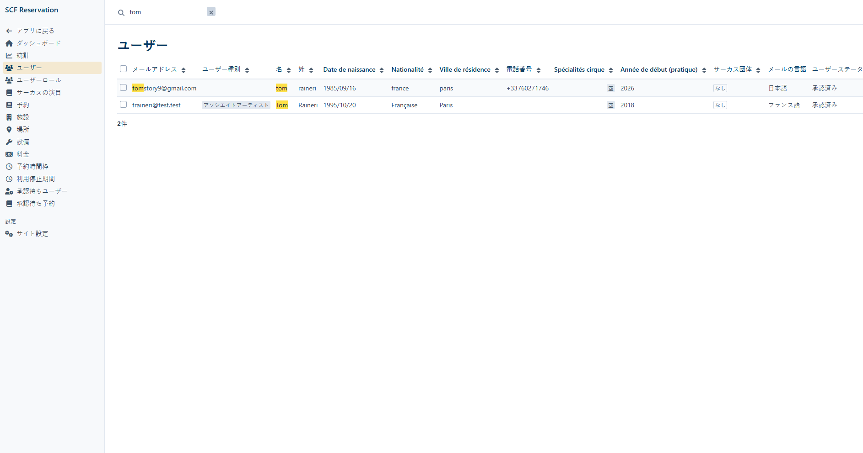
3. 編集するユーザーをダブルクリックします

Slide 7
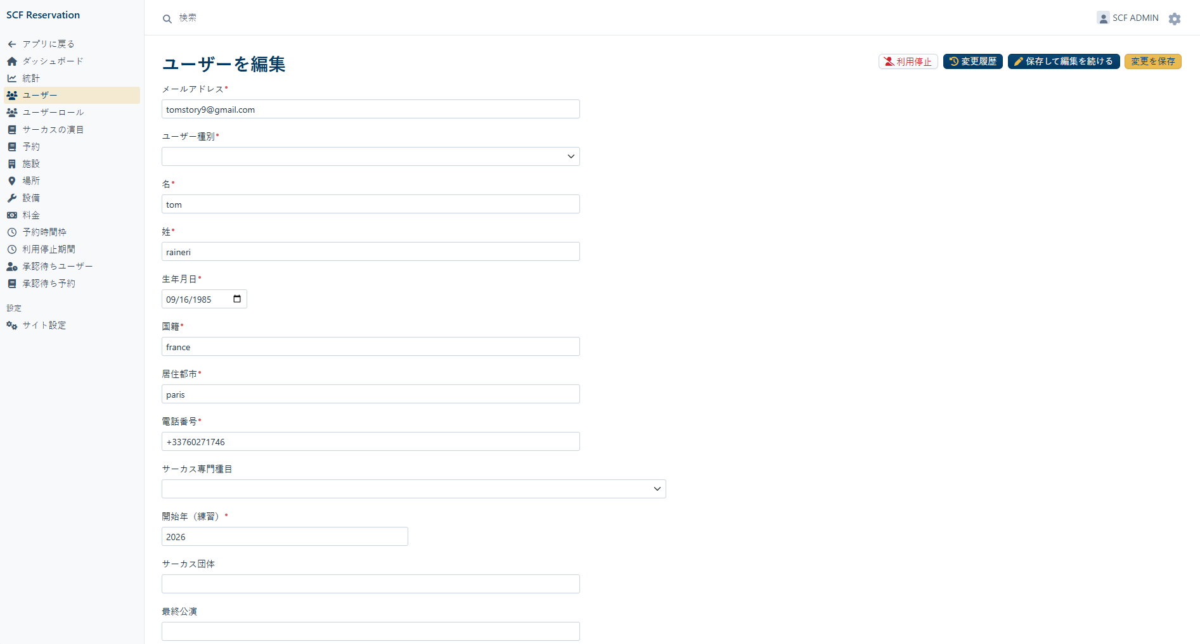
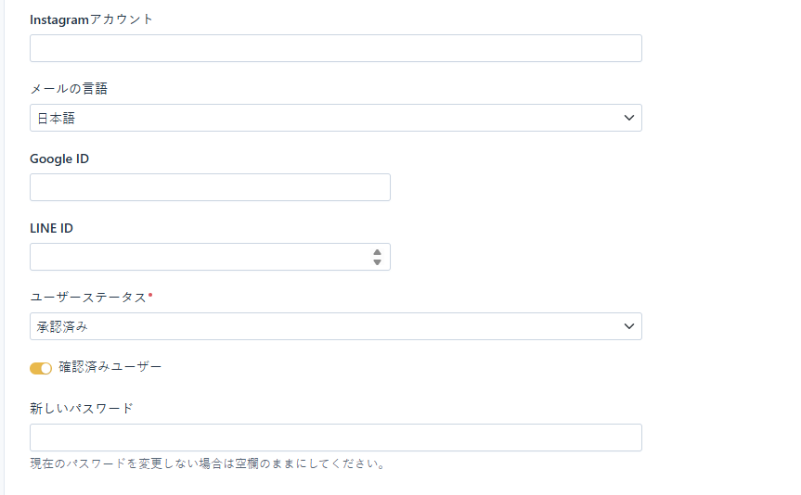
4. 編集するユーザー情報を確認します。Google IDとLINE IDは変更しないでください

Slide 8
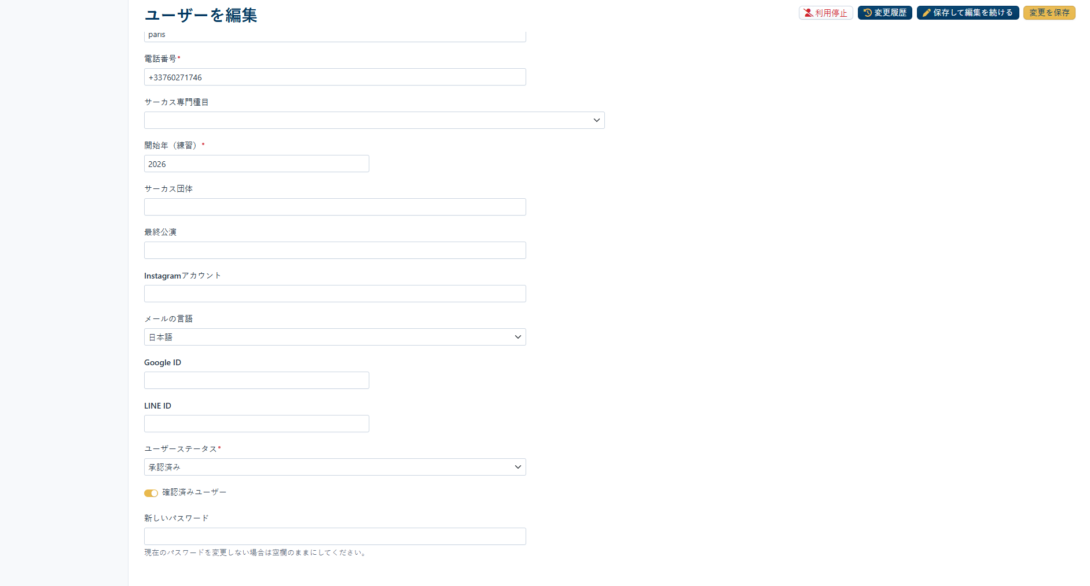
5. ユーザーがパスワードを忘れた場合などは、最後の欄に新しいパスワードを入力し、本人に伝えます
Google IDとLINE IDは変更しないでください

Slide 9
6. 「保存」をクリックします

Slide 10
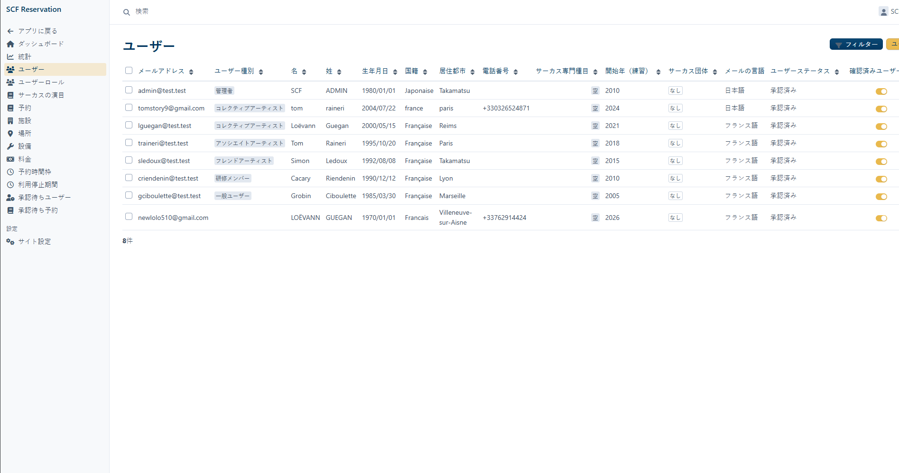
7. ユーザー情報が更新されました

